Slide 1
Universidade Tecnológica Federal do Paraná – UTFPR
Bacharelado em Ciência da Computação
BCC33B – Arquitetura e Organização de Computadores
Prof. Rogério A. Gonçalves
rogerioag@utfpr.edu.br

Slide 2

Aula 015
Aula de Hoje
Memória interna

Slide 3
Roteiro
Memória
Características
Organização

Slide 4
Memória
Função: Armazenamento
Características das Memórias:
Localização
Capacidade
Modo de Acesso
Desempenho
Características Físicas

Slide 5
Memória
Características das Memórias
Localização
Registradores
Memória Interna: Cache (SRAM)
Memória Principal (DRAM)
Disco Magnético (Memória Secundária)
Memória Externa: Fita Magnética
Disco Óptico

Slide 6
Memória
Características das Memórias
Capacidade (Densidade)
Memória
Largura
Profundidade
(Comprimento)

Slide 7
Memória
Características das Memórias
Modo de Acesso
Sequencial:
  Fita
  Tempo de acesso varia conforme a posição
Direto:
  Disco Magnético
  Vai direto à trilha e depois sequencial até encontrar o bloco

Slide 8
Memória
Características das Memórias
Modo de Acesso
Randômico:
  RAM e ROM
  tempo de acesso é o mesmo para qualquer posição
Associativo:
  Cache
  acesso pelo conteúdo

Slide 9
Memória
Características das Memórias
Desempenho
Tempo de Acesso:
  Tempo consumido para efetuar uma operação de leitura ou escrita.
  Tempo decorrido desde o instante em que o endereço é colocado no barramento de endereços até o momento em que os dados são colocados no barramento de dados (leitura) ou armazenados na memória (escrita).
Ideal: que seja o menor tempo possível.

Slide 10
Memória
Características das Memórias
Características Físicas
Volátil:
  Perde a informação armazenada quando a energia é desligada (RAM)
Não-Volátil:
  Não perde a informação armazenada quando a energia é desligada (ROM)

Slide 11
Memória
Princípios de Operação da Memória
Visão Funcional Lógica (Externa)
Entradas de Dados
32x4
R/W
Comando de Leitura/Escrita
Entradas
de Endereços
ME
Comando de Habilitação (Memory Enable)
2⁵=32 linhas
ME=CE=CS: sinal usado para “isolar” a memória do barramento. Com ME=CE=CS desabilitado, memória não responde
Saídas de Dados

Slide 12
Memória
Princípios de Operação da Memória
Visão Funcional Lógica (Interna)
Células de Memória
00000
0
1
0
1
1
00001
Endereços
...
Registradores
11111

Slide 13
Memória
Tipos de Memórias
Tipos: ROM e RAM
ROM (Read Only Memory):
ROM (Read Only Memory)
PROM (Programmable ROM)
EPROM (Erasable PROM)
EEPROM (Electrically EPROM)
EEPROM FLASH
RAM (Random Access Memory):
SRAM (Static RAM)
DRAM (Dynamic RAM)

Slide 14
Memória
Tipos de Memórias
ROM (Read Only Memory)
Memória somente de leitura
Armazenam dados que não mudam. Exemplo, brinquedos, microondas
Dados são armazenados durante o processo de fabricação, e não é possível gravar novos dados
Usa máscara fotográfica para gravar bits 1 e 0 no chip
Cada máscara tem um padrão único e custo elevado. Só é viável para grandes quantidades de ROM

Slide 15
Memória
Tipos de Memórias
PROM (Programmable Read Only Memory)
Para aplicações de pequeno “volume”
Conexões das células de bits, são feitas com “fusíveis”
São programadas pelo usuário, e não pelo fabricante
Depois de programada não pode ser reprogramada
Usa-se programador de PROM para gravá-la

Slide 16
Memória
Tipos de Memórias
EPROM (Erasable Programmable Read Only Memory)
PROM Apagável
Programável pelo usuário com programador de EPROM
Células de bits são constituídas por Transistores “Floating Gate”
Para apagar a EPROM aplica-se Luz Ultravioleta numa janela do chip
Apagamento de 15 a 20 minutos
Apaga todas as células

Slide 17
Memória
Tipos de Memórias
EEPROM (Electrically Erasable Programmable Read Only Memory)
EPROM Apagável Eletricamente
Programável pelo usuário com programador de EEPROM
Células de bits são constituídas por Transistores “Floating Gate” modificado para permitir o apagamento eletricamente
Pode ser programada e apagada no mesmo circuito
Tem menor densidade que a EPROM, pois é mais complexa e mais cara

Slide 18
Memória
Tipos de Memórias
FLASH
EPROM: densidade alta, custo baixo, apagamento lento, precisa ser retirada do circuito
EEPROM: densidade baixa, custo alto, apagamento e gravação sem retirar do circuito
FLASH: intermediária – custo e densidade da EPROM e apagável eletricamente como EEPROM
FLASH: nome devido ao curto tempo de apagamento, apaga mais rápido que a EPROM
Célula FLASH semelhante à da EPROM com modificação para ficar mais rápida, e menor que a da EEPROM

Slide 19
Memória
Temporização da ROM
Barramento de Endereços
Novo Endereço Válido
Barramento de Controle
t_{acc}
CS
Alta Impedância
Barramento de Dados
Saída de Dados
t_{oe}
t₀
t₁
t₂
t₃
t_{acc}:Tempo de Acesso - intervalo de tempo de t₁, quando o novo endereço se torna válido a t₃, quando os dados se tornam válidos na saída
t_{oe}:Time output enable - tempo de habilitação da saída, representa o atraso existente entre a entrada CS e a saída de dados válidos

Slide 20
Memória
Memórias RAM
RAM (Random Access Memory):
Nome inadequado
Memória volátil
Memória que permite a escrita e a leitura
Usada para armazenamento temporário de programas e dados
Tipos de RAM:
RAM Estática (SRAM - Static RAM)
RAM Dinâmica (DRAM – Dynamic RAM)

Slide 21
Memória
Memória SRAM
Célula da SRAM
- Obs: Necessário explicar “buffer tri-state”
A lógica tri-state surgiu da necessidade de termos um elemento conectado ao barramento, mas sem interferir nas informações que trafegam por ele, ou seja, apesar de estar fisicamente conectado ele pode estar logicamente desconectado.
Uma linha (ponto de conexão do chip com o barramento) pode estar em dois estados: 0 ou 1. Já num elemento tri-state, a linha pode estar num dos três estados: 0, 1 ou tri-state (desconectado).
O estado de tri-state se caracteriza pela alta impedância da linha, fazendo com que o chip não atrapalhe o barramento e vice-versa.
Dado
Saída
Habilitação

Slide 22
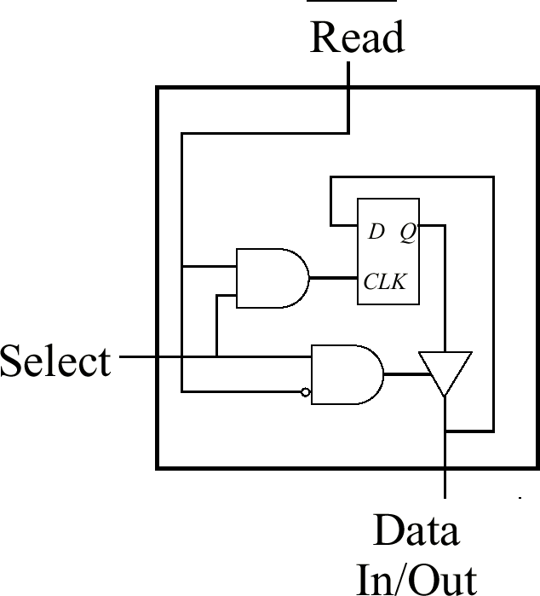
Memória
Memória SRAM
Usa Flip-Flops para armazenar 1 bit
Flip-Flops são rápidos
Flip-Flops ocupam “grande” espaço, pois são necessários 6 transistores para implementá-los
Flip-Flops custam caro
Densidade da SRAM é baixa
Célula da SRAM

Slide 23
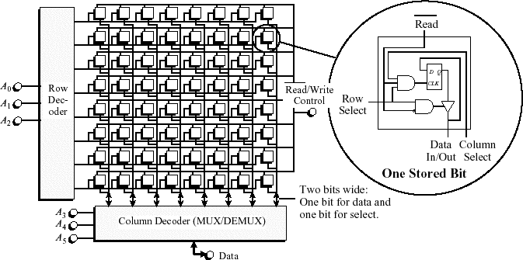
Memória SRAM

Slide 24
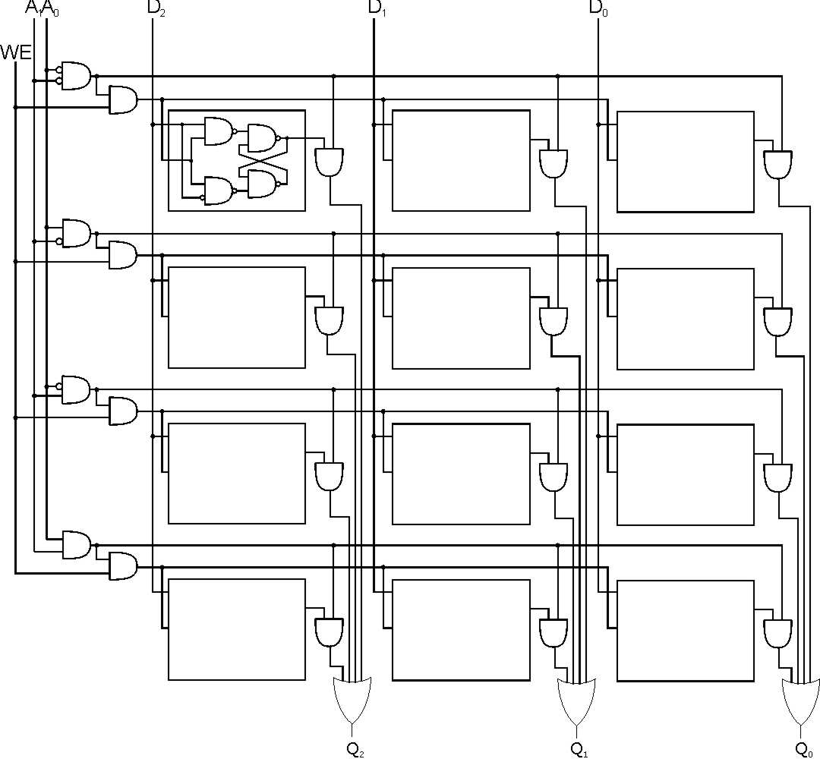
Memória SRAM
endereço
Seleção de palavra
entradas
write
enable
decodificador
de endereços
saídas

Slide 25
Memória
Memória DRAM
Célula da DRAM
Usa 1 capacitor e 1 transistor para armazenar 1 bit
Célula menor que a da SRAM
Célula ocupa menor espaço
Densidade da DRAM é maior que a da SRAM (+/- 4 vezes)
DRAM é mais barata que a SRAM (+/- 1/5 do custo por bit)
DRAM é mais lenta a SRAM (5 a 10 vezes mais lenta)
DRAM tem menor consumo de potência (+/- 1/6)
DRAM necessita de recarga periódica (refresh) das células

Slide 26
Memória
Memória DRAM
Estrutura da Célula da DRAM
Word Line
Transistor de passagem
Célula da DRAM
Bit Line
Capacitor
Transistor funciona como chave eletrônica: quando o sinal da habilitação (word line) estiver ativo, a chave está fechada, conectando o capacitor à bit line
Como se faz a escrita na célula?
Como se faz a leitura na célula?

Slide 27
Memória
Memória DRAM
Estrutura da Célula da DRAM
Word Line
Escrita:
Dado a ser escrito é colocado na bit line
Ativa-se a word line
O dado é carregado no Capacitor
Transistor de passagem
Bit Line
Capacitor

Slide 28
Memória
Memória DRAM
Estrutura da Célula da DRAM
Word Line
Leitura:
Carrega a bit line com Vcc/2 (2,5V)
Ativa-se a word line
A carga do Capacitor passa para a bit line
Se C=0; bit line é descarregada (lê 0)
Se C=1; bit line é carregada para 5V (lê 1)
Transistor de passagem
Bit Line
Capacitor

Slide 29
Memória
Arquitetura da SRAM
Organização Interna:
-Matriz quadrada, reduz tamanho do decodificador
-Exemplo: 4Mx1 (Arranjo Linear)
A₀
A₁
22 bits ⇒ 2²²=4M
4M = 4x1Kx1K = 4x1024x1024 = 4.194.304 linhas de saídas com portas AND de 22 entradas cada
Decodificador
...
A₂₁

Slide 30
Memória
Arquitetura da SRAM
Organização Interna:
-Matriz quadrada, reduz tamanho do decodificador
-Exemplo: 4Mx1 (Arranjo Linear)
2¹¹ = 2K = 2048 linhas
A₁₁
A₁₂
11 bits ⇒ 2¹¹=2K
Decodificador
Matriz com 2K linhas x 2K colunas = 2048 x 2048 = 4M
...
A₂₁
2¹¹ = 2K = 2048 colunas
2K portas AND de 11 entradas nas linhas
2K portas AND de 11 entradas nas colunas
2Kx2K = 4K portas AND
1024 vezes menor que circuito anterior
Decodificador
...
A₀
A₁
A₁₀

Slide 31
Memória
Temporização da SRAM
Ciclo de Leitura
Barramento de Endereços
1
Novo Endereço Válido
Barramento de Controle
R/W
3
Barramento de Controle
CS
2
Alta Impedância
Barramento de Dados
Dado
4

Slide 32
Memória
Temporização da SRAM
Ciclo de Escrita
Barramento de Endereços
1
Novo Endereço Válido
Barramento de Controle
R/W
3
Barramento de Controle
CS
2
Alta Impedância
Barramento de Dados
Dado
4

Slide 33
Memória
Arquitetura da DRAM
RAS
256 Rows
Decod.
Linha
256x256
Matriz
células
Row
Address
Latch
8
\
row
A₇-A₀
256 Colunas
coluna
sense/write
amplificador
R/W’
col
Fornece endereço de 16-bits multiplexado em 8-bits
Column
Address
Latch
8
Decod.
Coluna e
Latch
\
CAS
Dout
Din

Slide 34
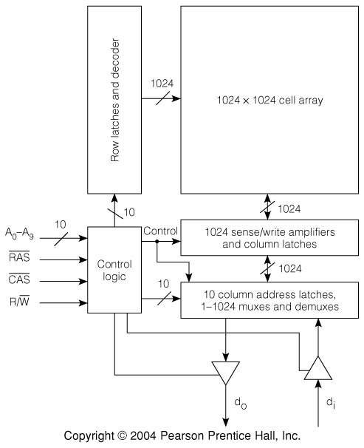
Memória
Endereço Multiplexado: Reduz quantidade de pinos no chip, reduz espaço e custo.
Buffers (Latches) armazenam o endereço da linha e da coluna da matriz de células.
Controles:
- R/W-indica operação de leitura e escrita;
- RAS-Row Address Strobe, sinal que ativa armazenamento do endereço da “linha”.
-CAS - Column Address Strobe, sinal que ativa o armazenamento do endereço de coluna.

Slide 35
Memória
Temporização da DRAM
Ciclo de Leitura
RAS
2
CAS
4
Endereços
Linha
1
Coluna
3
R/W
Alta Impedância
Barramento de Dados
5
Dado
Para cada dado deve ser fornecido os endereços de linha e coluna e os sinais RAS e CAS

Slide 36
Memória
DRAM Convencional
Fornece Linha Coluna
RAS CAS RAS CAS ...
FPM: Fast Page Mode
Fornece Linha Coluna
RAS CAS CAS CAS...
Dados sucessivos
EDO: Extended Data Output
Melhoria em relação à FPM
Dado fica disponível mais rapidamente num buffer de saída e permite iniciar outra leitura

Slide 37
Memória
DRAM convencional, FPM, EDO são assíncronas: não são sincronizadas com o clock do sistema
SDRAM: Síncrona DRAM
Só precisa do endereço da primeira coluna, os endereços das próximas colunas são gerados por um contador interno (RAS CAS)
DDR DRAM: Double Data Rate DRAM
Acessa dados na borda de subida e na borda de descida do clock
Dobra a taxa de acessos

Slide 38
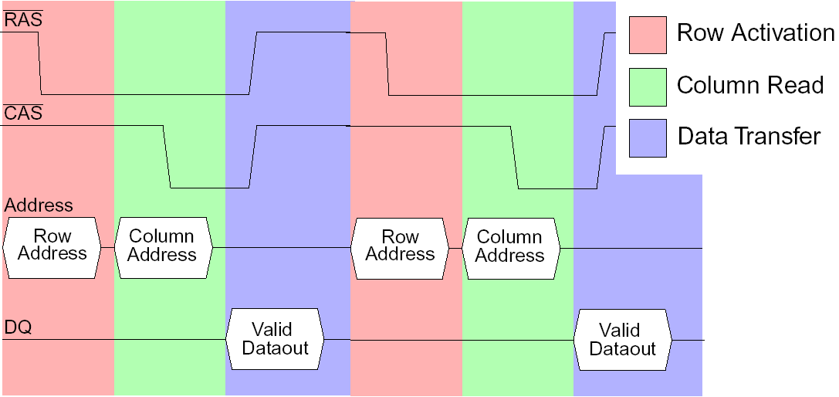
Memória
Evolução da Arquitetura da DRAM
Temporização de Leitura para DRAM Convencional

Slide 39
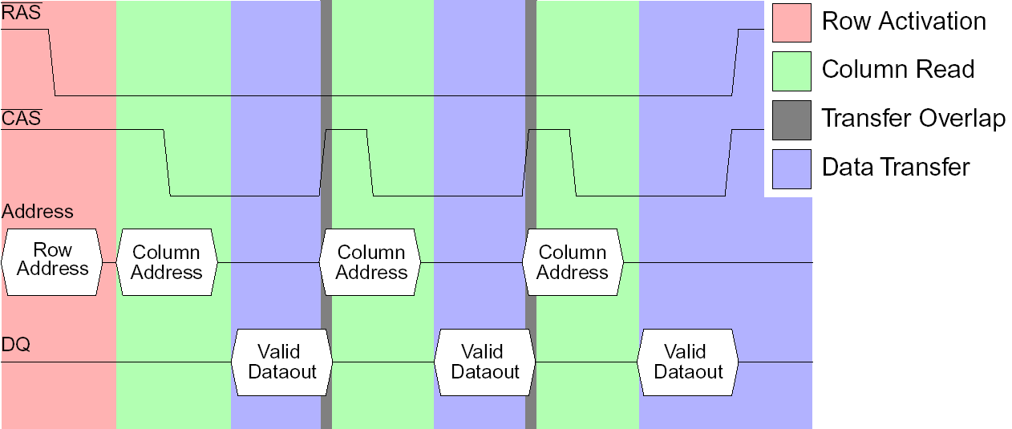
Memória
Evolução da Arquitetura da DRAM
Temporização de Leitura para FPM DRAM

Slide 40
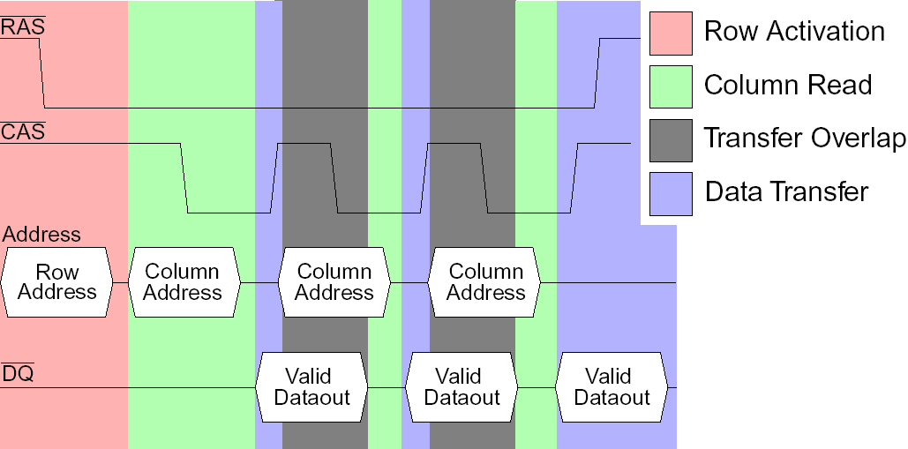
Memória
Evolução da Arquitetura da DRAM
Temporização de Leitura para EDO DRAM

Slide 41
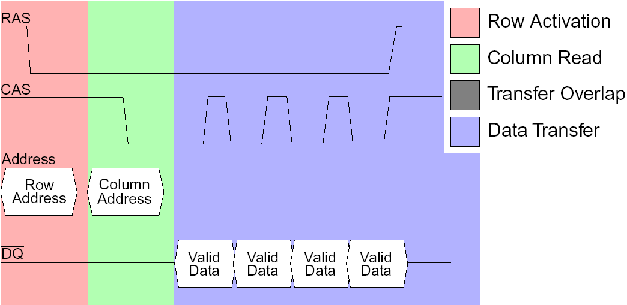
Memória
Evolução da Arquitetura da DRAM
Temporização de Leitura para BEDO DRAM

Slide 42
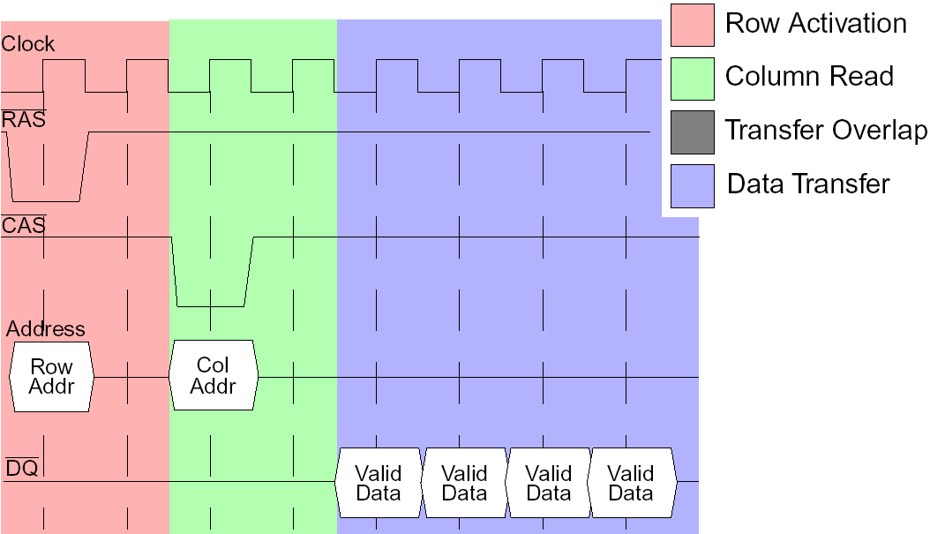
Memória
Evolução da Arquitetura da DRAM
Temporização de Leitura para SDRAM

Slide 43
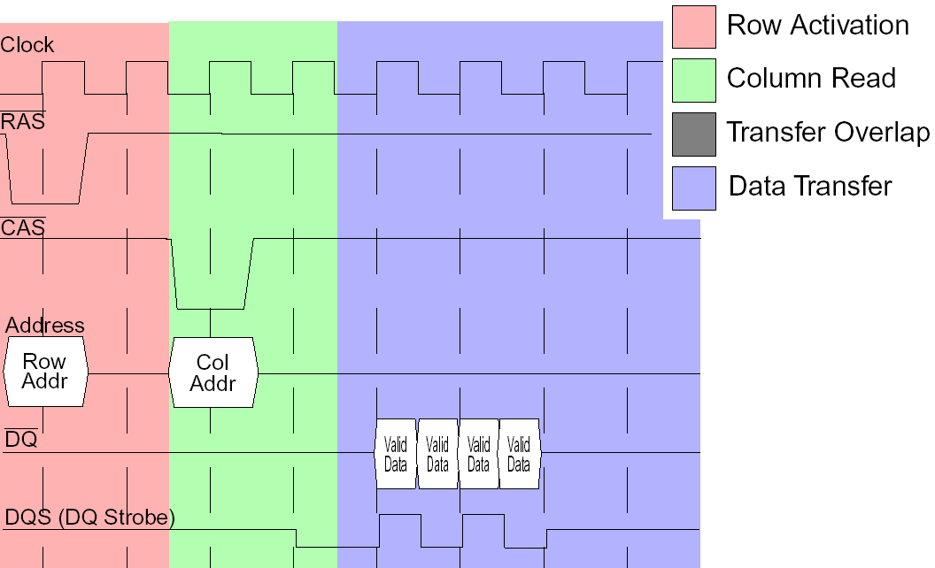
Memória
Evolução da Arquitetura da DRAM
Temporização de Leitura para DDR SDRAM

Slide 44
Memória
Expansão de Memória
Expansão Horizontal ⇒ Expansão da Palavra
palavra maior

Slide 45
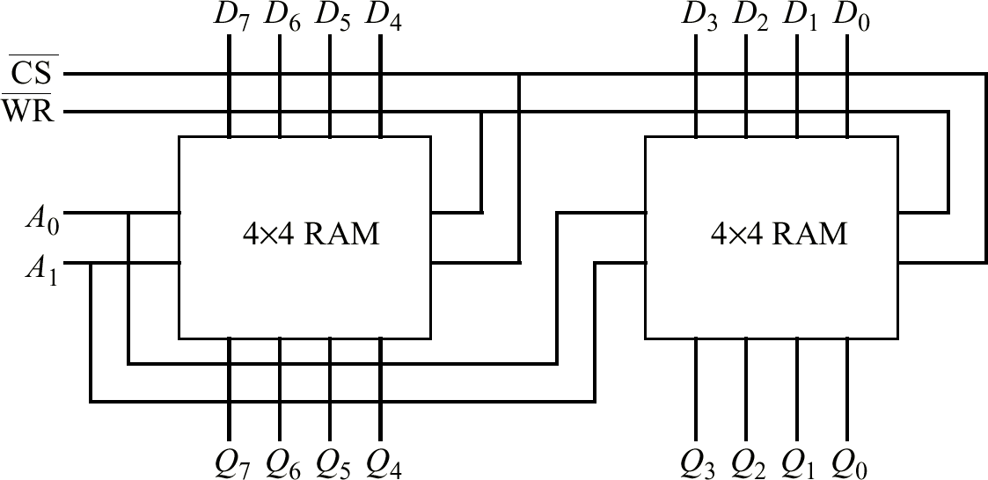
Memória
Expansão de Memória
Expansão Horizontal ⇒ Expansão da Palavra
Exemplo: Com chips de 4x4 bits projete um sistema de memória 4x8 bits
Barramento de Endereços
Mantém a mesma quantidade de palavras (4 palavras)
Expande o tamanho da palavra de 4 para 8 bits

Slide 46
Memória
Expansão de Memória
Expansão Vertical ⇒ Expansão da Profundidade
mais palavras

Slide 47
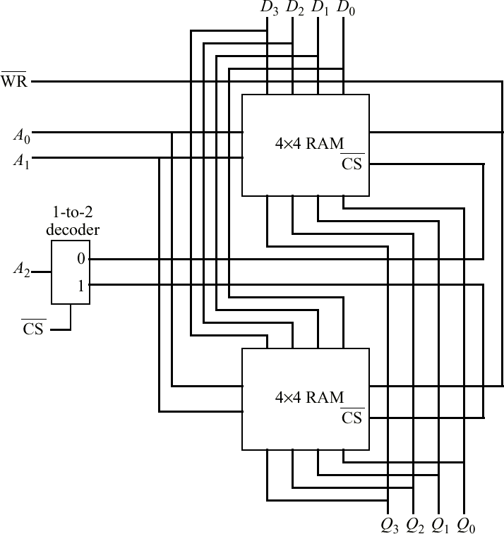
Memória
Expansão de Memória
Expansão Vertical ⇒ Expansão da Profundidade
Exemplo: Com chips de 4x4 bits projete um sistema de memória 8x4 bits
Barramento de Endereços
A₂A₁A₀
0 0 0
0 0 1
0 1 0
0 1 1
1 0 0
1 0 1
1 1 0
1 1 1
Precisa de 3 bits: 2³=8
demux

Slide 48
Próxima Aula
Hierarquia de Memória
Memória Cache

Slide 49
Referências
Notas de Aulas do Prof. João Angelo Martini, DIN-UEM.

